Slide 1

МДОБУ ЦРР- Детский сад № 105 «Умка»
«Организация предметно-развивающей
среды группы»
Воспитатель: Барабанская Дора
Савельевна
г .Якутск

Slide 2

Вопрос создания предметно-развивающей среды в дошкольном учреждении на сегодняшний день стоит особо актуально. Это связано с тем, что с разработкой новых Федеральных государственных требований (ФГОС) к структуре основной общеобразовательной программы дошкольного учреждения, были разработаны требования к условиям реализации основной общеобразовательной программы дошкольного образования, в том числе требования к организации и обновлению предметно-развивающей среды дошкольного учреждения.
В соответствии с ФГОС основная общеобразовательная программа дошкольного учреждения строится с учетом принципа интеграции образовательных областей, в соответствии с возрастными возможностями и индивидуальными особенностями воспитанников. Решение же программных образовательных задач предусматривается в самостоятельной деятельности детей.

Slide 3

Принципы предметно-развивающей среды в группе:
Информативность, предусматривает разнообразие тематики, материалов и оборудования;
Вариативность, определятся видом дошкольного образовательного учреждения, содержанием воспитания, культурными и художественными традициями, климато-географическими особенностями;
Полуфункциональность, предусматривает обеспечение всех составляющих воспитательно-образовательного процесса и возможность разнообразного использования различных составляющих предметно-развивающей среды;
Педагогическая целесообразность, позволяет предусмотреть необходимость и достаточность наполнения предметно-развивающей среды, а так же обеспечить возможность самовыражения воспитанников, индивидуальную комфортность и эмоциональное благополучие каждого ребенка;
Трансформируемость, обеспечивает возможность изменений предметно-развивающей среды.

Slide 4

Цель проекта: создание условий для мотивации и активизации в самостоятельной деятельности, саморазвития и самоутверждения в ней.
Задачи:
1.Освоение детьми основной общеобразовательной программы
дошкольного образования;
2. Организация разнообразной игровой деятельности;
3. Учет национально-культурных, демографических, климатических условий;
4. Эффективная и безопасная организация самостоятельной деятельности воспитанников.

Slide 5

В течении 2016-2017 учебного года в группе провели анализ среды на соответствие ФГОС выяснили, что необходимо обновлять игровое оборудование для самостоятельной игровой деятельности детей, сюжетной игры, театрализованной игры. Помещение группы разделено на несколько центров, в каждом из которых содержится достаточное количество материалов для исследований и игры. Обстановка в группе создается таким образом, чтобы предоставить ребенку возможность самостоятельно делать выбор. В группе большое внимание уделяется самостоятельной деятельности ребенка, во время которой он может уединиться, заняться любимым делом или игрой.

Slide 6
Роль предметно-развивающей среды прослеживается на ее основных функциях:
Роль предметно-развивающей среды прослеживается на ее основных функциях.
организующая
воспитывающая
информационная
развивающая

Slide 7
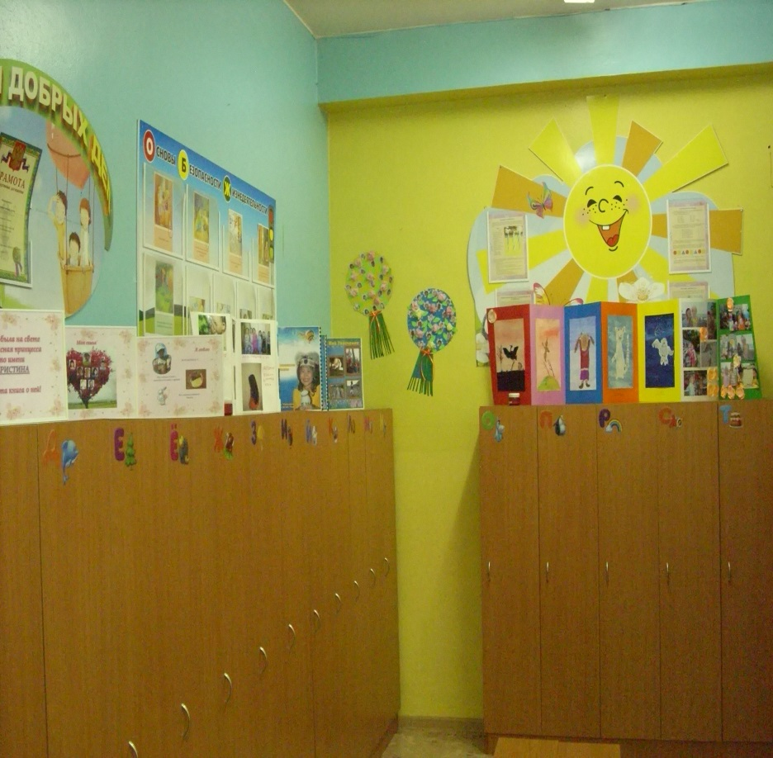
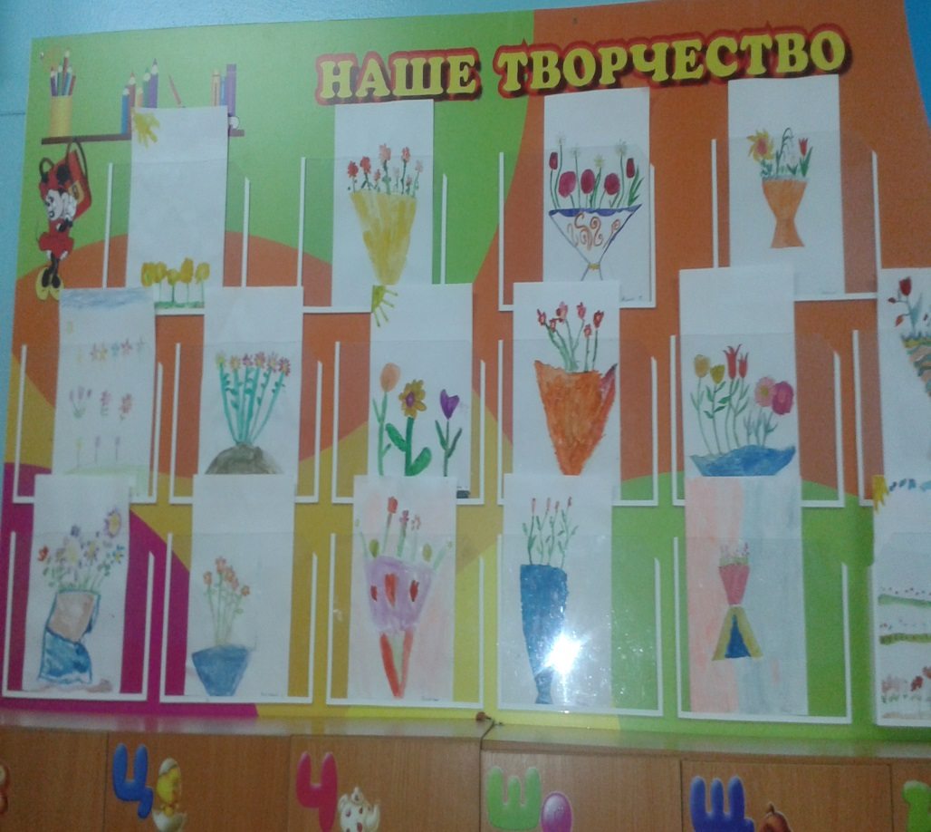

Slide 8
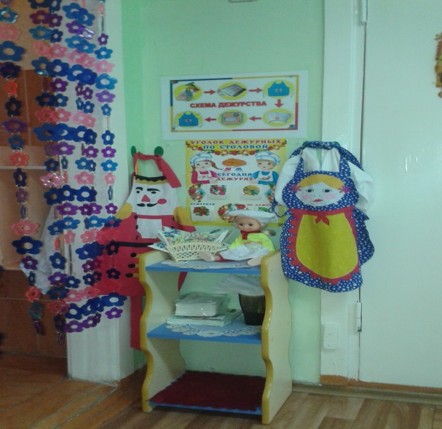
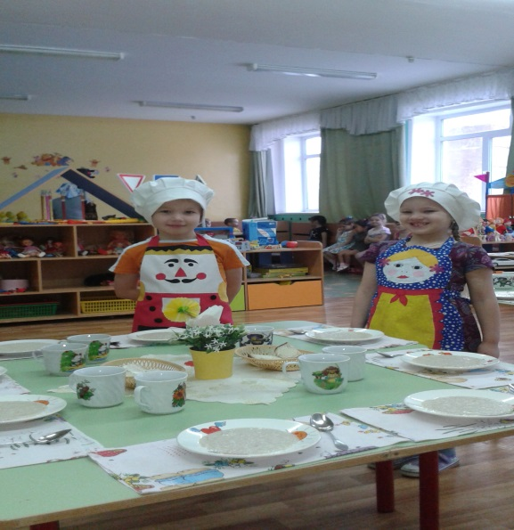
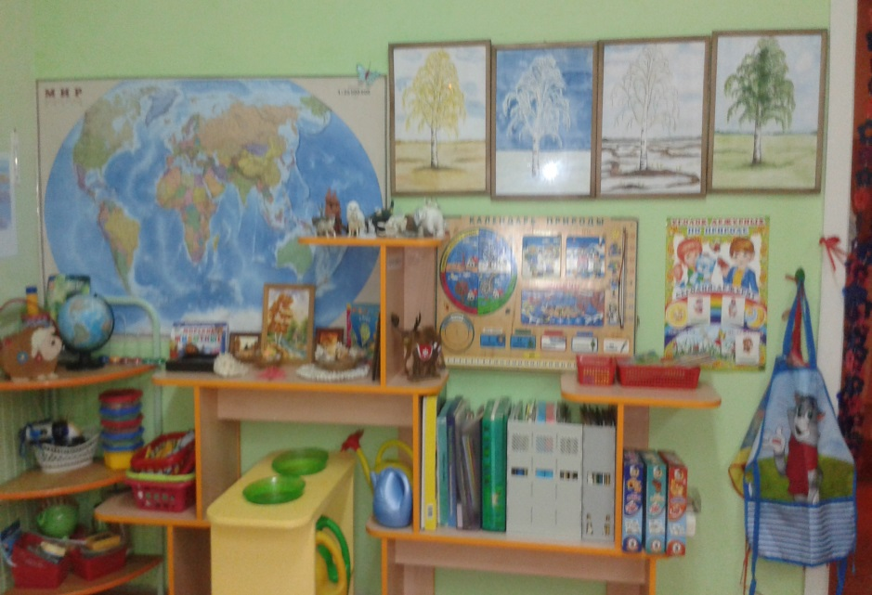
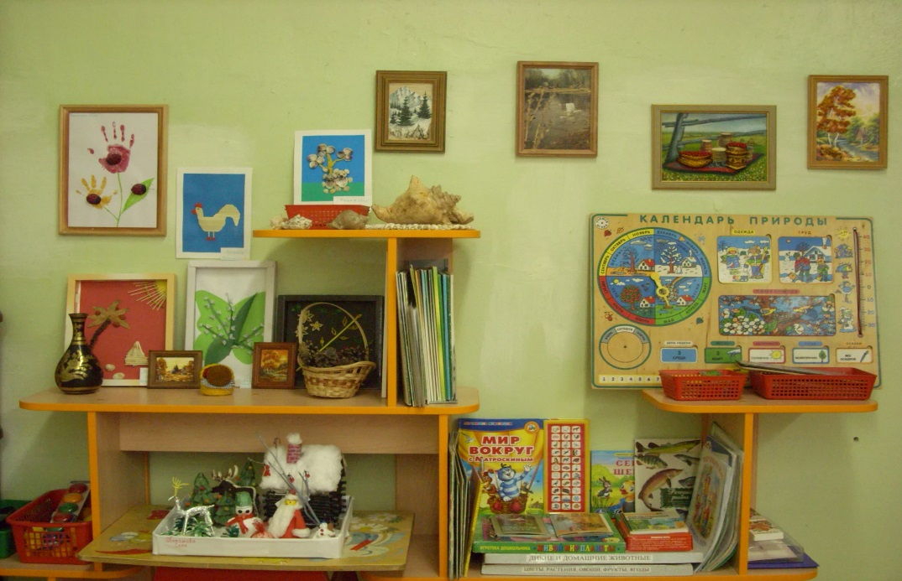
Центр труда и
экспериментирования

Slide 9


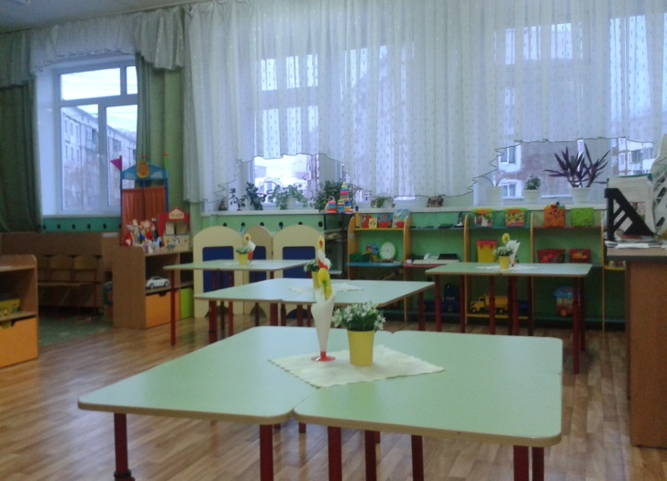
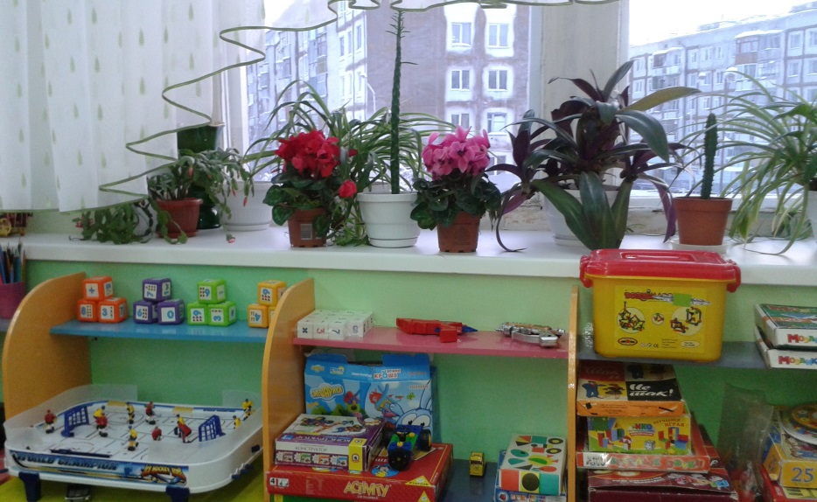

Slide 10
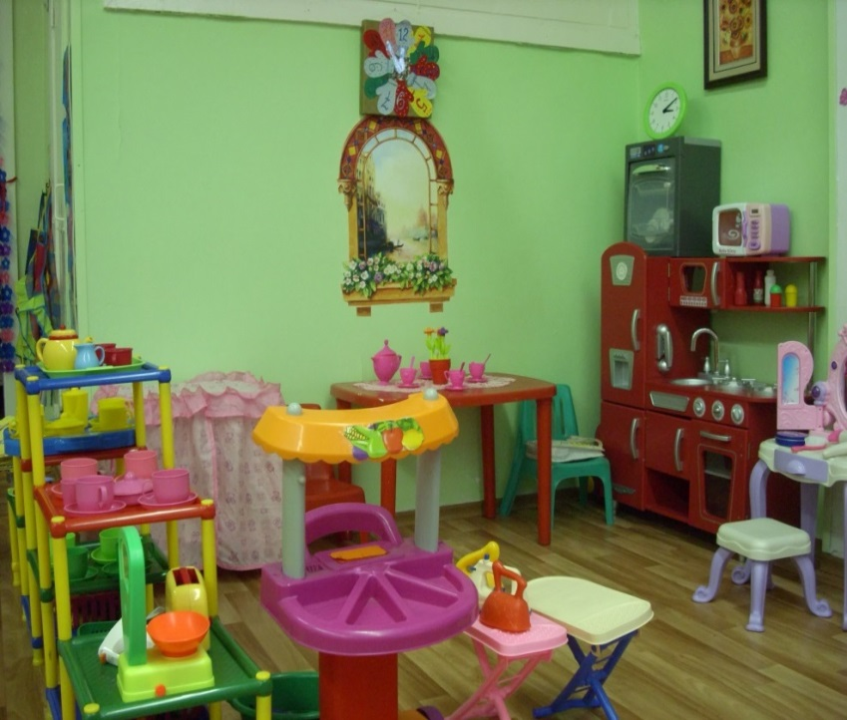
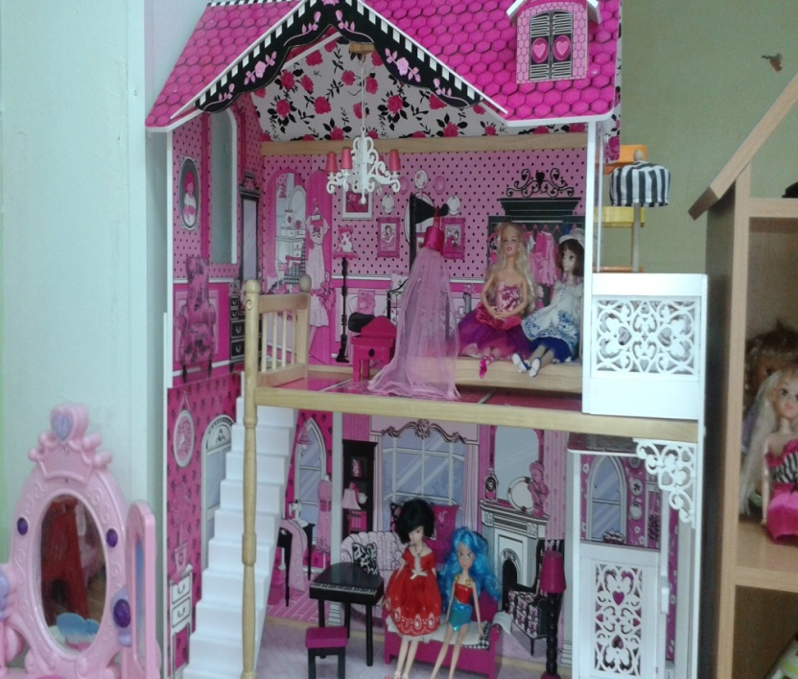
«Социально- коммуникативное развитие»
С/р игры: «Кухня», «Моя семья»,
«Дочки-матери»
«Дом Барби»

Slide 11
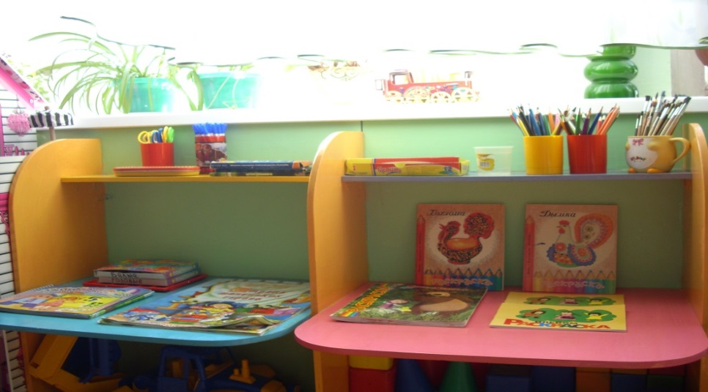
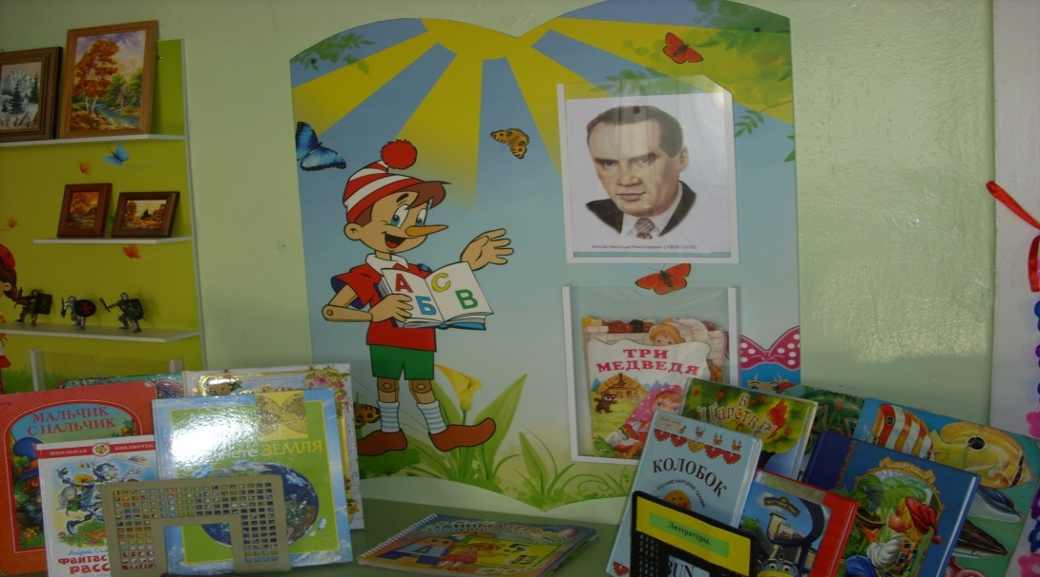
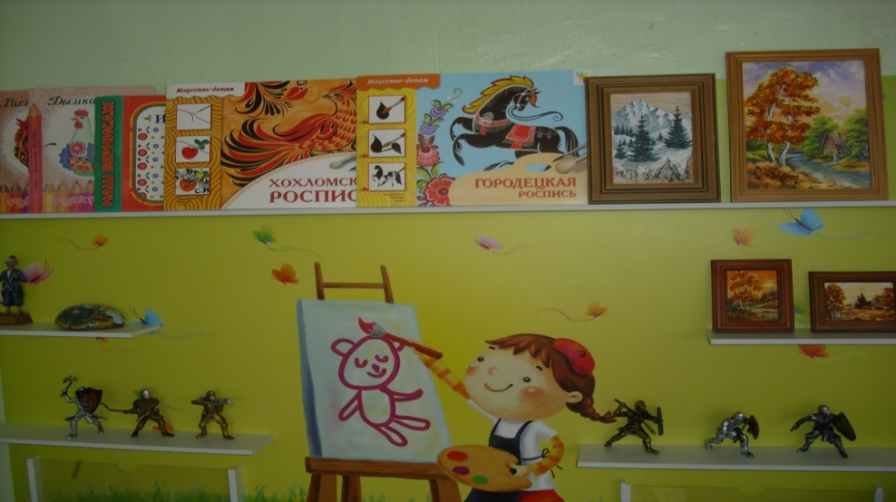
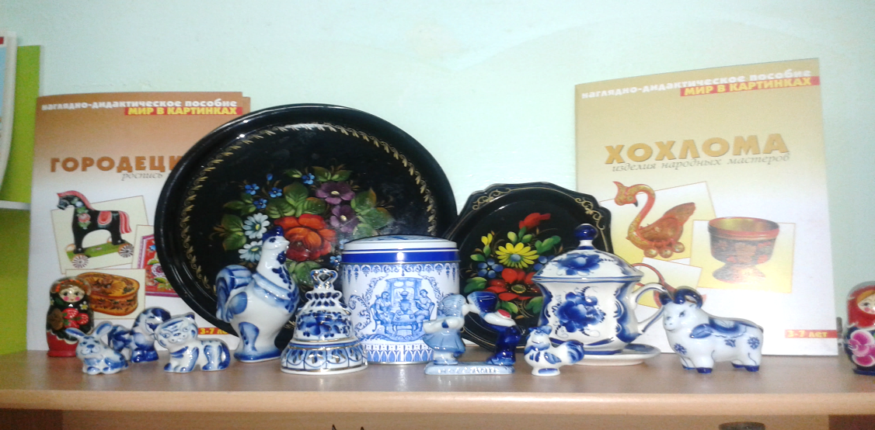
Центр художественного творчества

Slide 12
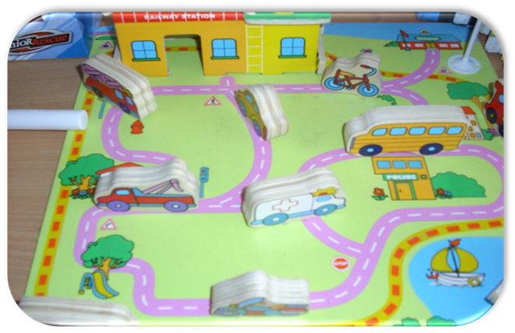
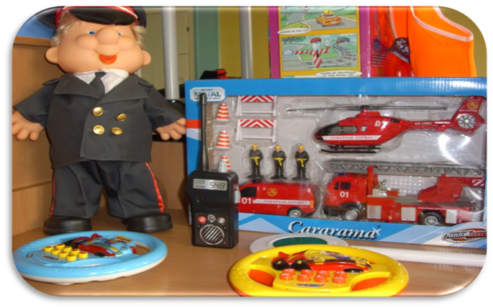
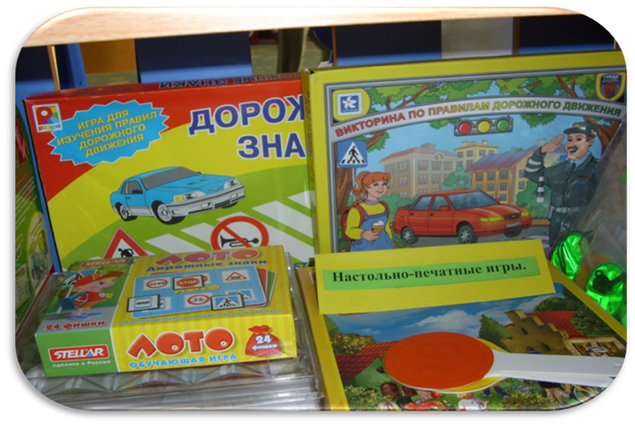
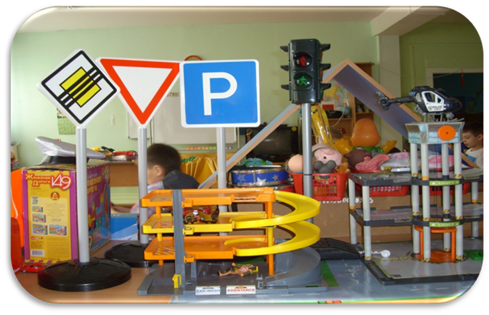
Атрибуты по правилам дорожного движения

Slide 13
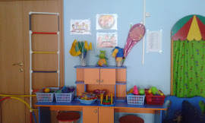
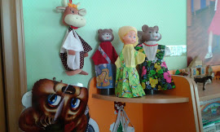
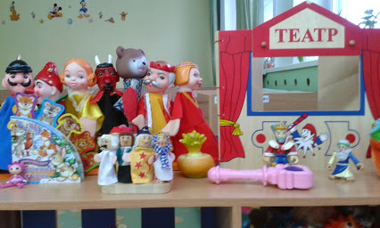
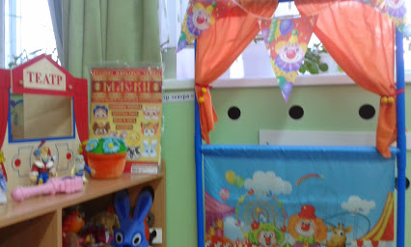
Центр «Театрализованные игры»

Slide 14
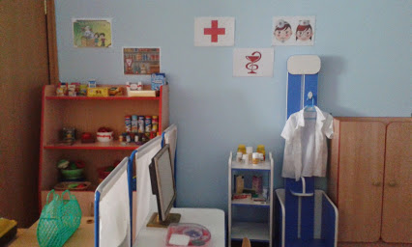
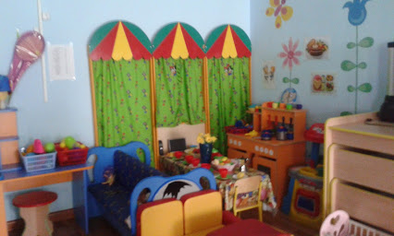
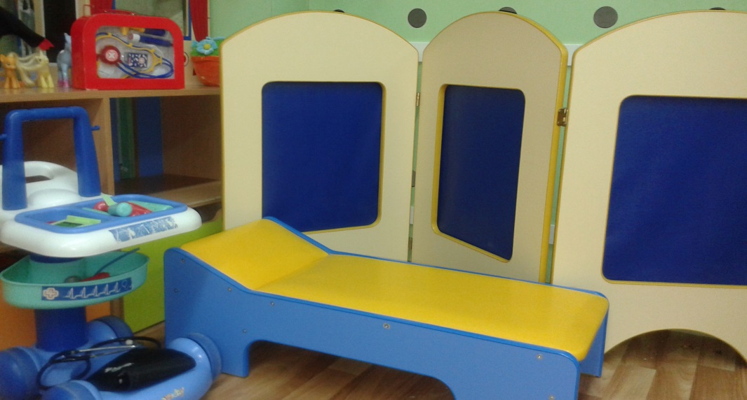
Центр сюжетно-ролевые игр

Slide 15
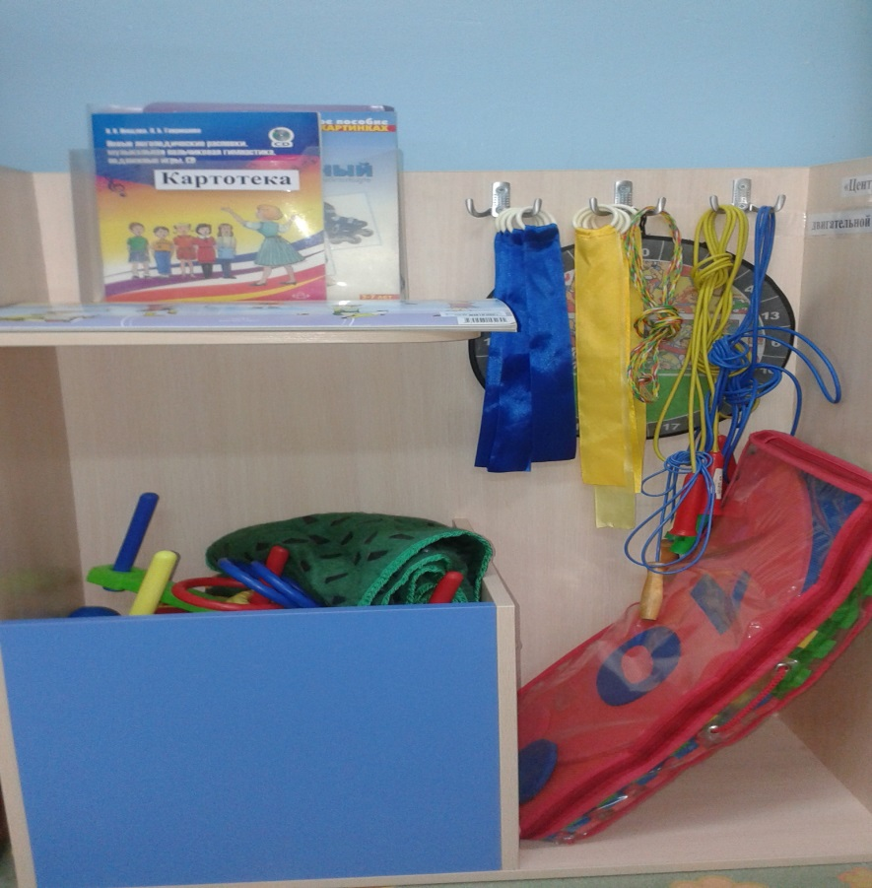
Центр двигательной активности

Slide 16
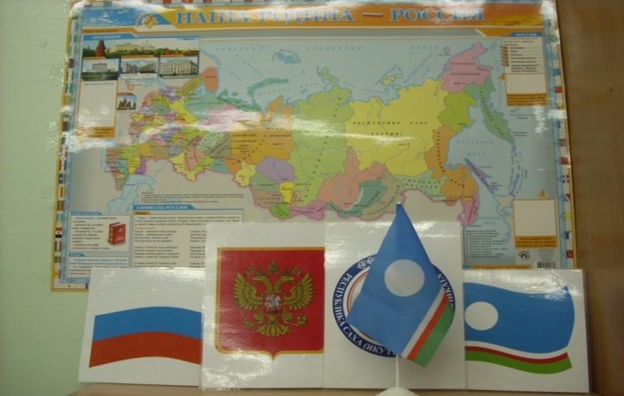
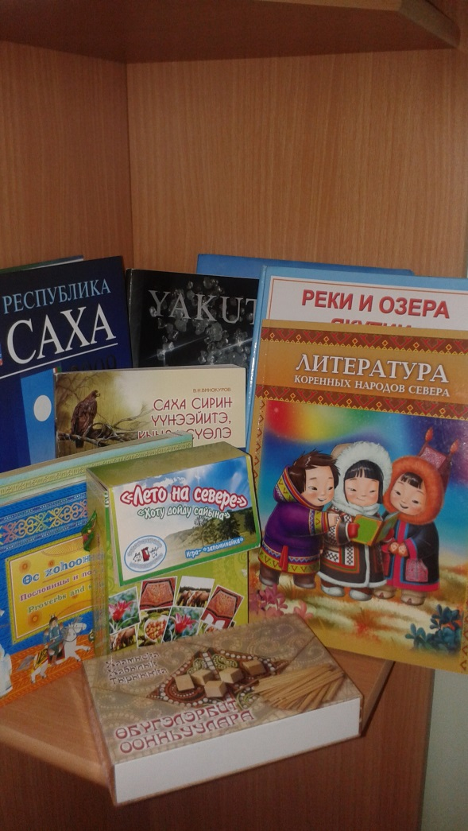
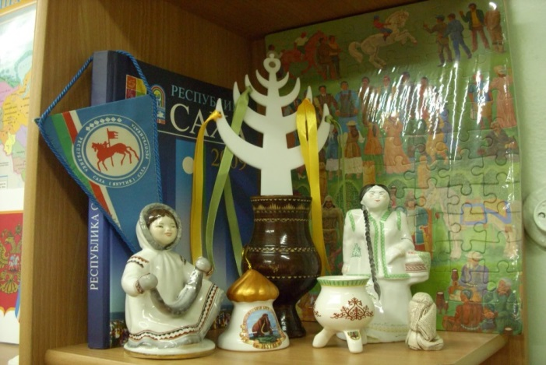
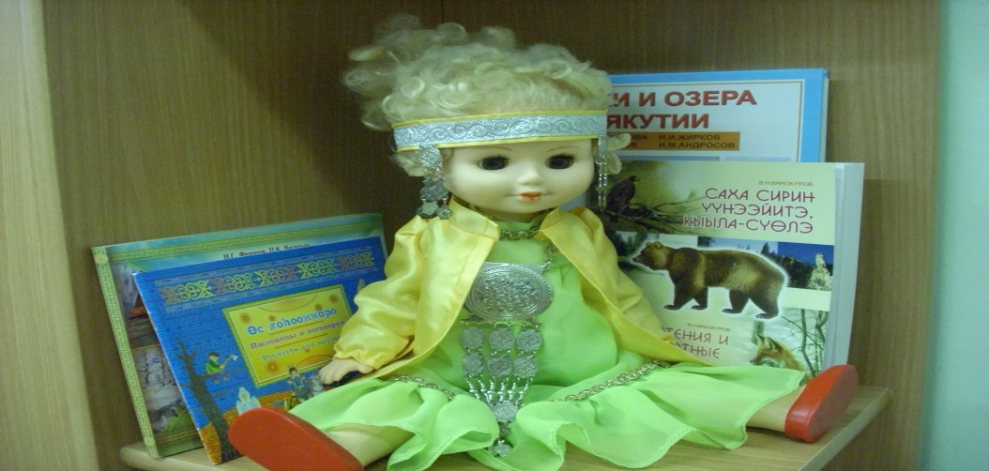
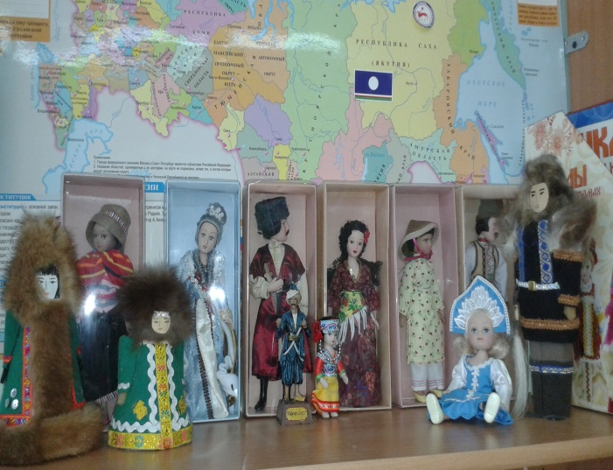
Центр «Родной край»

Slide 17
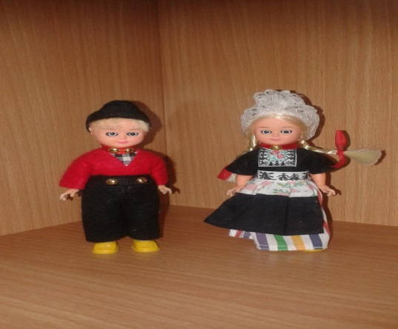
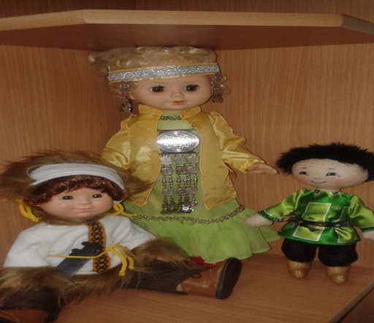
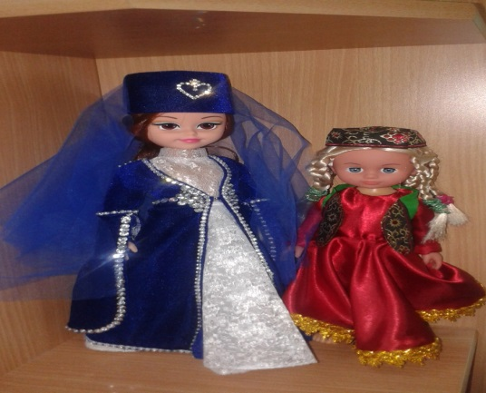
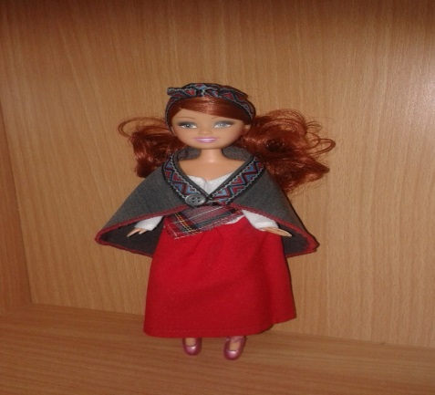
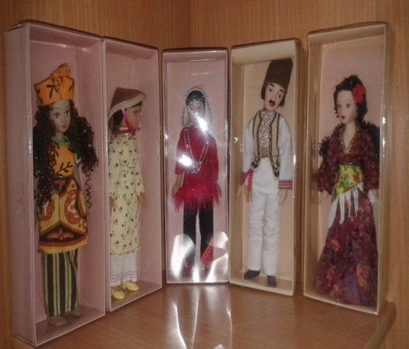
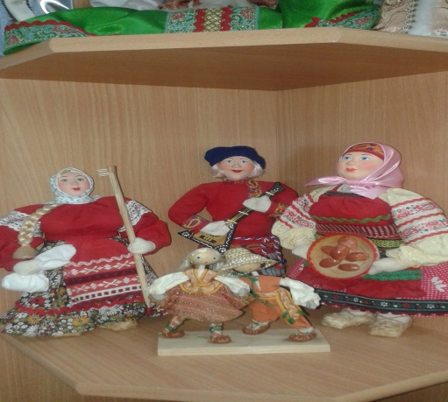
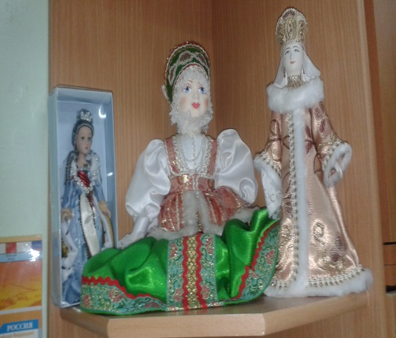
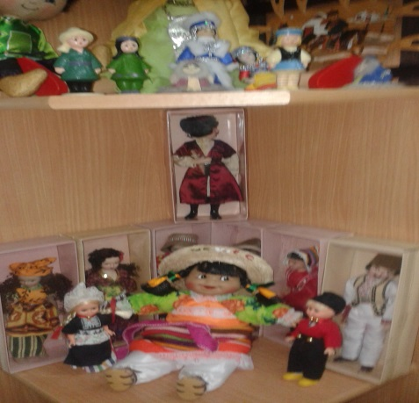
Мини-музей «Кукол национальных костюмах народов Мира»

Slide 18
Вывод: созданная предметно-развивающая среда в нашей группе обеспечивает воспитанникам чувство психологической защищенности, помогает формированию личности, развитию способностей и овладению разными видами деятельности детей. Оформление групповых помещений вызывает у детей чувство радости, эмоционально-положительное отношение к ДОУ, желание посещать его, обогащает новыми впечатлениями и знаниями, побуждает к активной, творческой деятельности, способствует интеллектуальному развитию детей.

